Slide 1
Verifikasi biodata mahasiswa di SIAP

Slide 2
Data apakah yang perlu di verifikasi?
Adalah biodata mahasiswa yang terdiri dari =
Nama
NIM
Tempat, Tanggal Lahir
NIK
Nama Ibu

Slide 3
Kenapa harus verifikasi biodata?
Agar mahasiswa lebih aware tentang data yang masuk ke Sistem Informasi Akademik
Meminimalisir kesalahan data yang akan dilaporkan ke PDDikti

Slide 4
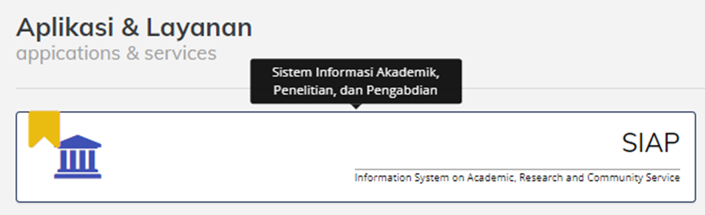
Langkah verifikasi biodata
Mahasiswa bisa masuk ke halaman sso.undip.ac.id
Masukkan username dan password
Masuk ke Aplikasi SIAP

Slide 5
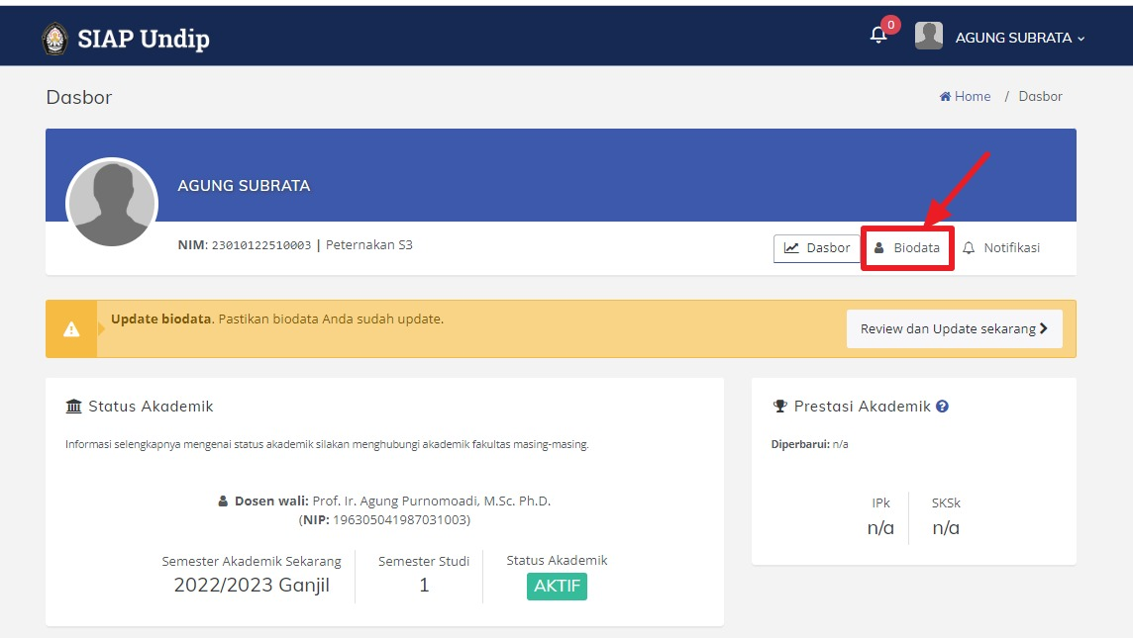
Langkah verifikasi biodata
Di Kanan atas klik menu Biodata

Slide 6
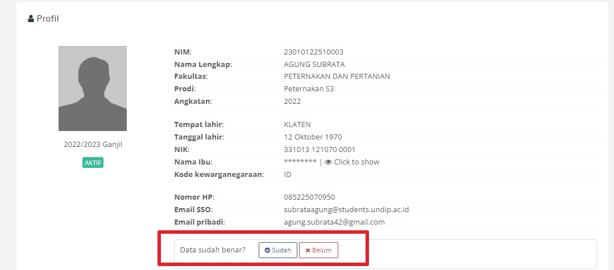
Langkah verifikasi biodata
Cek biodata secara saksama, jika data sudah sesuai silahkan klik Sudah
Jika belum silahkan menghubungi Sub Bagian Registik, Biro Akademik dan Kemahasiswaan, jangan di klik tombol BELUM
Jika sudah diperbaiki datanya silahkan cek ulang lalu klik tombol Sudah

